Slide 1
Екологічний проект «Лісову красуню збережемо для майбутнього»
Підготували:
Запаринюк Маріанна Михайлівна
Лобанич Катерина Василівна

Slide 2
Мета проекту:
Розвивальна – розвивати спостережливість, критичне мислення, вміння робити висновки; вчити працювати в групі, презентувати результати дослідницької роботи; виховувати дбайливе ставлення до природи, екологічну культуру; самостійність, розвивати особистість учня через посилення творчих, моральних та соціальних основ.
Виховна – виховувати у дітей бережливе ставлення до природи, інтерес до пошу­кової роботи; відповідальність, взаємоповагу, чесність.
Навчальна: надати вихованцям можливість долучитися до конкретних дій по збереженню вічнозелених насаджень, залучити дітей до пошуку цікавих фактів про ялинку та сосну, умови її збереження напрями використання; вчити вихованців здійснювати проектну діяльність на основі дослідження про ялинку; вчити практичним діям з різноманітними матеріалами для створення творчих робіт.
Познайомити з результатами проектної діяльності батьків та дітей по темі «Лісову красуню збережемо для майбутнього»

Slide 3
Завдання проекту :
Формувати початкові вміння і навички екологічно грамотної поведінки дітей у природі.
Розвивати пізнавальний інтерес до світу природи.
Розвивати вміння правильно взаємодіяти з природою.
Сприяти розвитку творчих здібностей, уяви дітей.
Виховувати дбайливе ставлення до хвойних дерев, бажання зберегти їх зростаючими в найближчому оточенні: в куточку природи садочка, в лісі.
Сприяти включенню сім’ї в процес реалізації проекту з формування екологічної культури.
Привернути увагу до проблеми збереження хвойних дерев у період передноворічних та новорічних свят.
Очікуваний результат після завершення проекту.
Підвищення рівня екологічної культури не тільки вихованців, але і педагогів, а також і батьків дітей. Розвиток у дітей стійкого інтересу до представників рослинного світу –хвойних дерев. Активне включення батьків у педагогічний процес ЗДО, зміцнення зацікавленості у співпраці з дитячим садком.

Slide 4
Штучна ялинка чи жива?

Slide 5
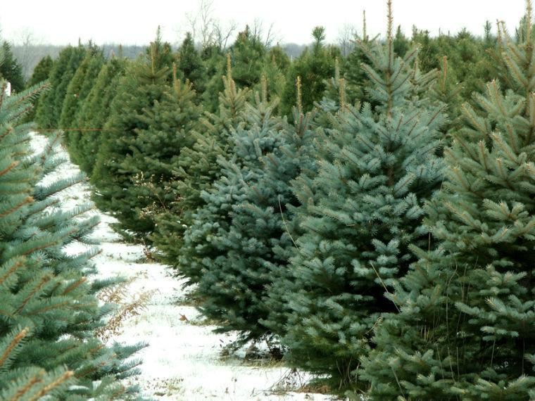

Slide 6
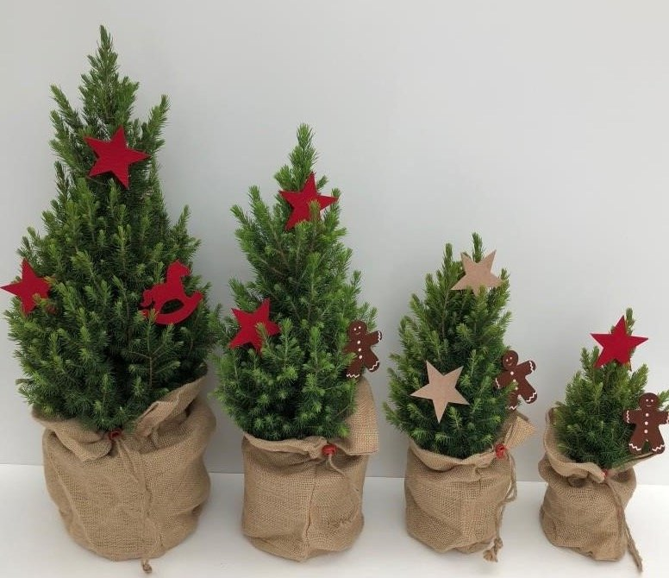
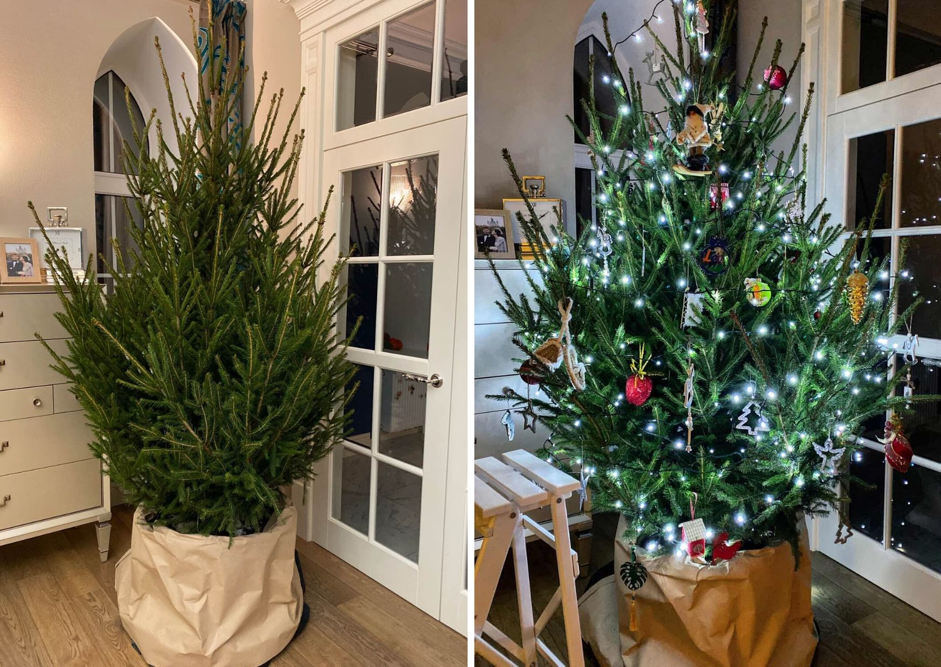

Slide 9
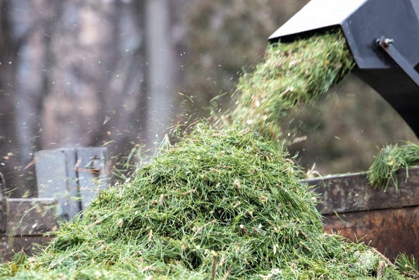

Slide 11
Відео

Slide 12
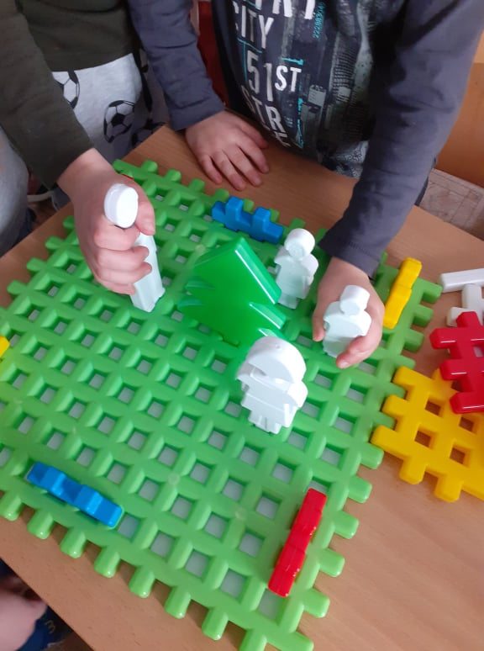
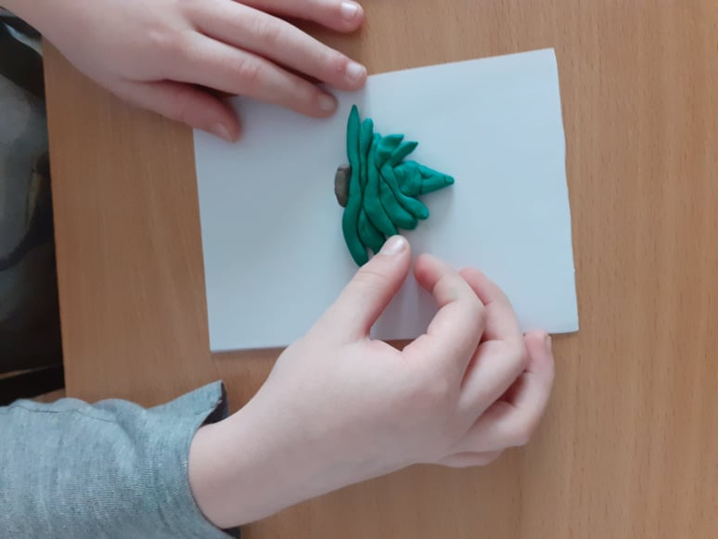

Slide 13
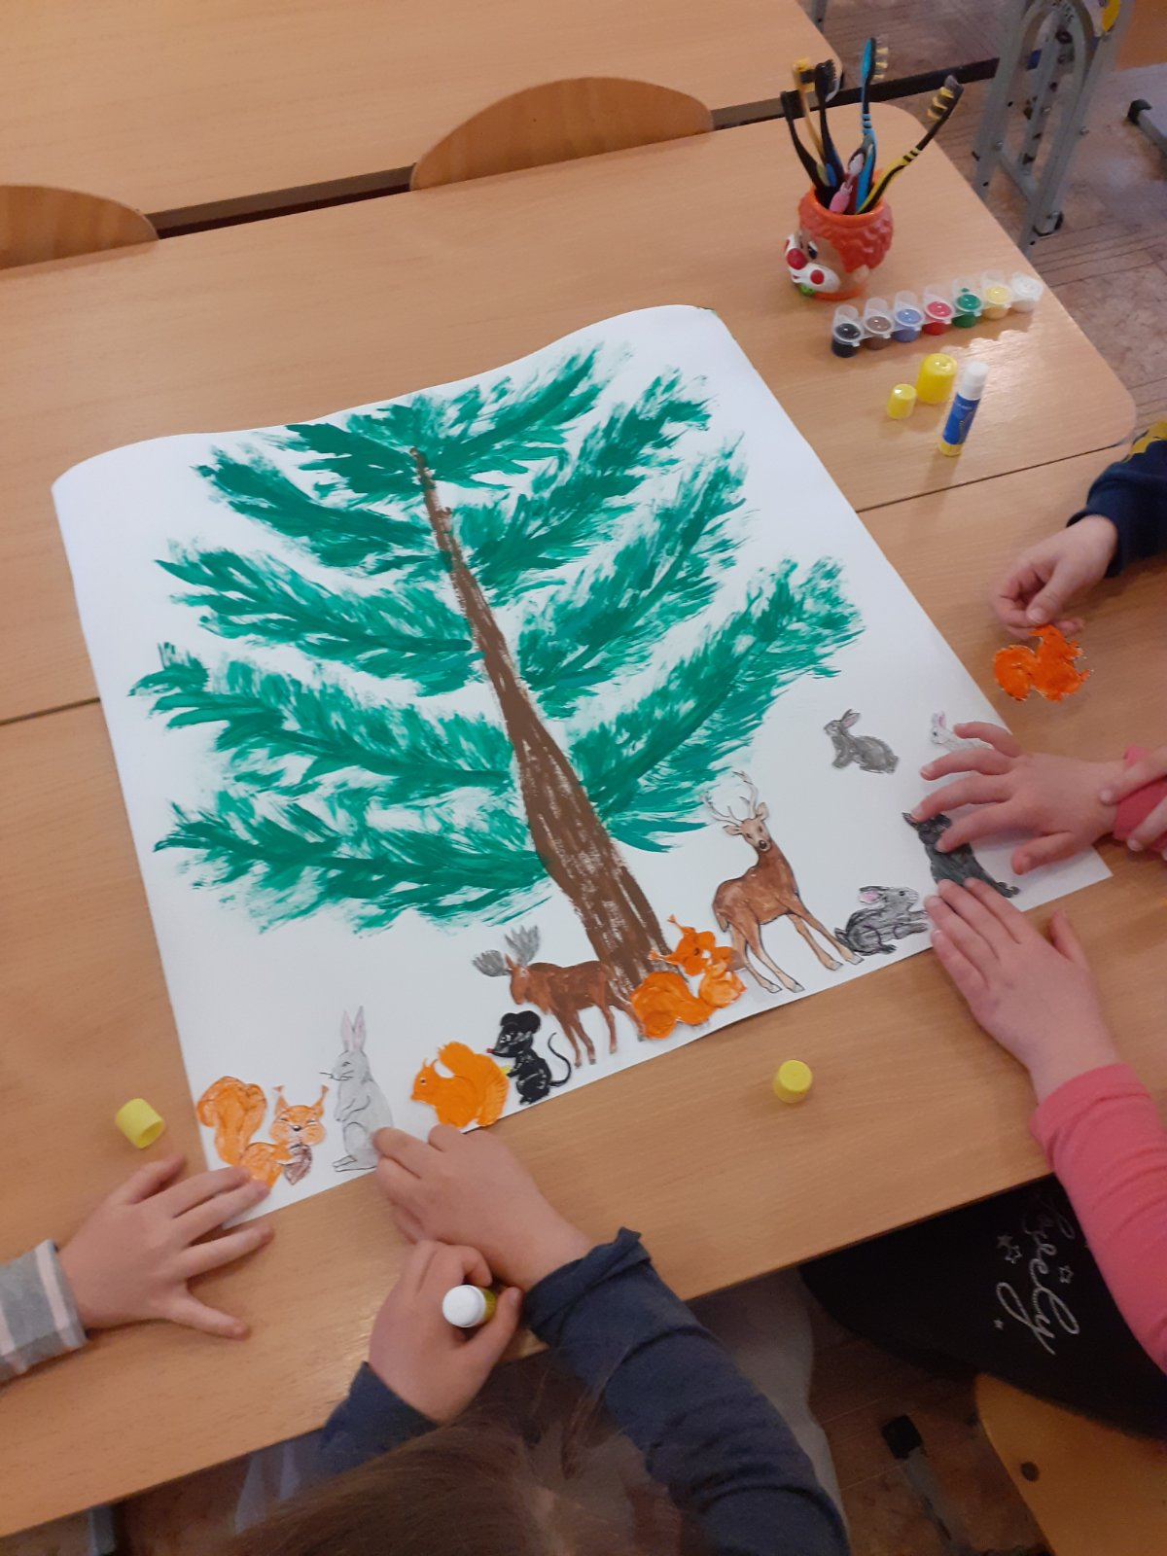
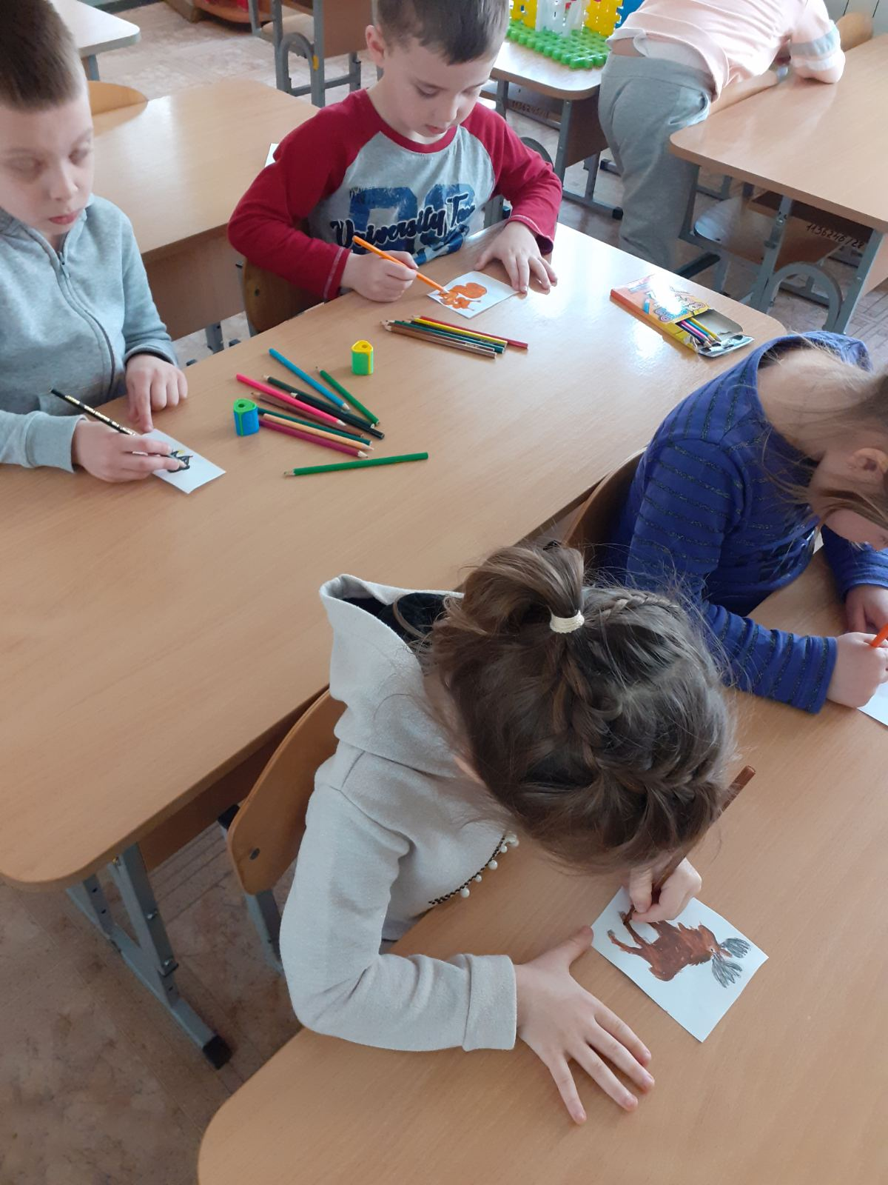
Аплікація «Лісова красуня навколо друзів - звірів»- колективна робота

Slide 14
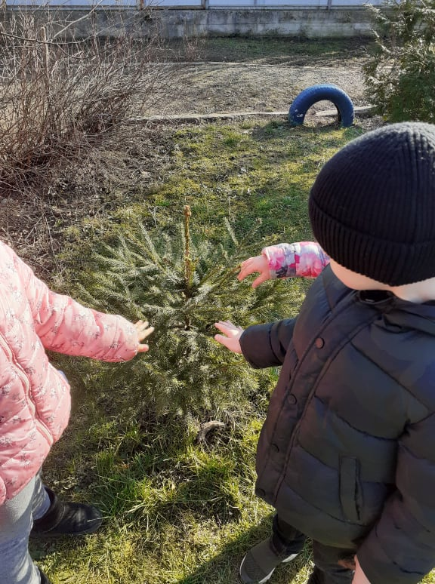
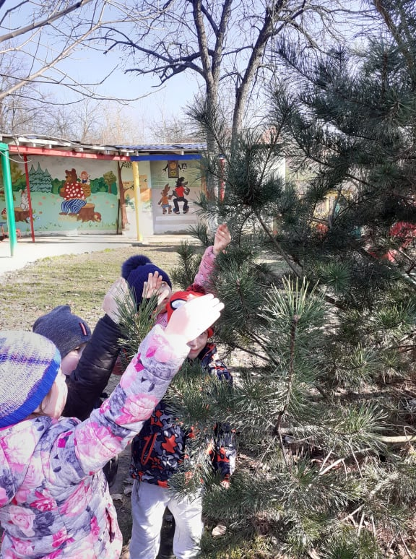

Slide 15
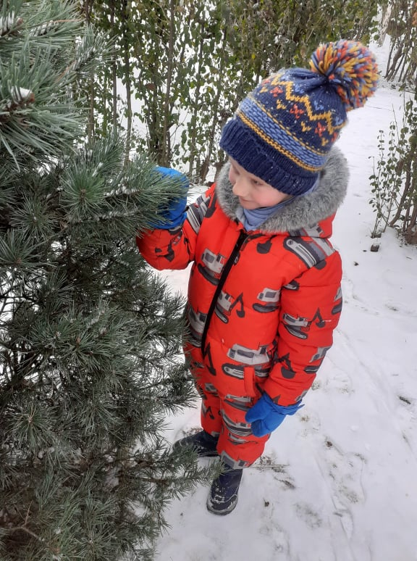
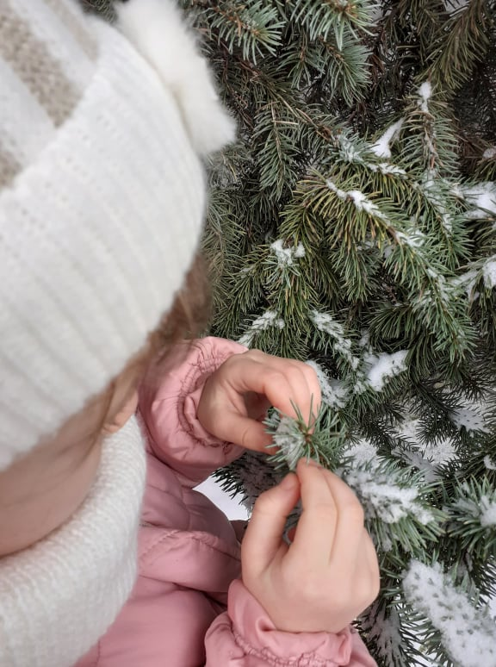

Slide 16
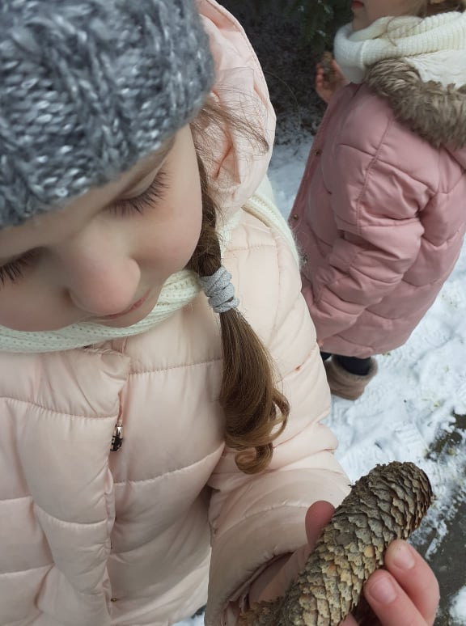

Slide 17
